Slide 1


软件测试基础
软件维护
G25小组关于软件测试基础及维护的翻转课堂PPT

Slide 2

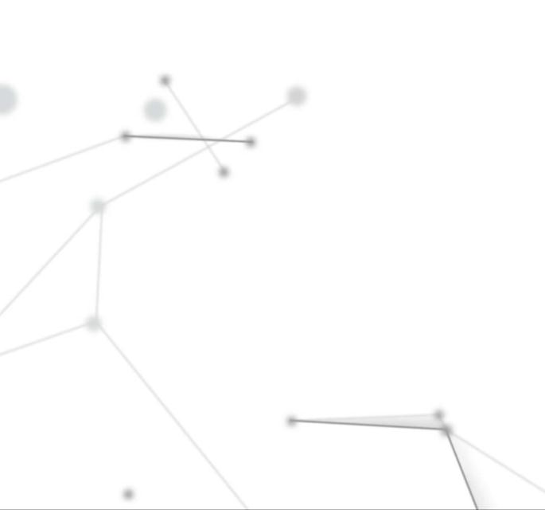
01
软件测试基础
.
目录
CONTENTS
02
软件维护的定义和特点
03
软件维护策略
.
04
问题
05
参考资料

Slide 3

01
软件测试基础

Slide 4
one
前言
随着信息技术的不断发展,计算机技术在现代各行各业中的应用,让计算机软件在各行各业的工作效率的提升过程中发挥了重要的作用。 但是从软件的应用情况来看,bug问题已经成为影响软件实际应用效果的一个重要问题。 很多软件在实际应用中都需要进行不断更新,在软件系统得到更新以后,软件性还会出现一些影响软件应用的新问题。对于软件设计人员而言,对软件的健壮性进行提升,是其在未来工作中所要面对的一个重要问题。同时从根本上来讲，软件测试的目标就是尽可能多地发现并排除软件中潜藏的错误，最终把一个高质量的软件系统交给用户使用。

Slide 5
one
软件测试基础
1.1软件测试的目标
G.Myers——《The Art of Software Testing》作者，给出了关于测试的规则（也可看作目标或定义）
(1)测试是为了发现程序中的错误而执行程序的过程。（正确定义）
(2)好的测试方案是极可能发现迄今为止尚未发现的错误的测试方案
(3)成功的测试是发现了至今为止尚未发现的错误的测试。
为何其中的(1)成为正确定义呢？因为这和一些人认为的“测试是为了表明程序是正确的”“成功的测试是没有发现错误的测试”完全相反。
注意：由于测试的目标是暴露程序中的错误,从心理学角度看,由程序的编写者自己进行测试是不恰当的。应由其他人员组成测试小组来完成。

Slide 6
one
软件测试基础
1.2软件测试准则
(1)所有测试都应该追溯到用户需求。
(2)应该远在测试开始之前就制定测试计划。
(3)把Pareto原理应用到软件测试中。
注：测试发现的错误中的80%很可能是由程序中20%的模块造成的。因此重点是怎么找出这些可疑的模块并彻底地测试他们。
(4)应该从“小规模”测试开始，并逐步进行“大规模”测试。
(5)穷举测试是不可能的。
对于一个简单的“helloworld”这可能是足够的,但是对于复杂度更高的程序这可能会导致时间的浪费,这是对一个已知的行为结果集的手工重复。
(6)为了达到最佳测试效果，应该由独立的第三方从事测试工作。

Slide 7
one
软件测试基础
1.3软件测试方法
任何产品都有两种测试方法：
1、黑盒/功能测试（从用户角度）
知道产品应具有的功能，通过测试来检验是否每个功能都能正常实用。
2、白盒/结构测试（从产品设计者角度）
知道产品的内部工作过程，通过测试来检验产品的内部动作是否按照规格说明书的规定正常进行。（逻辑结果、处理算法）

Slide 8
one
软件测试基础
1.4软件测试步骤
根据测试准则第(4)条将测试分为以下几个步骤：
1、模块测试
在设计得好的软件系统中,每个模块完成一个清晰定义的子功能,而且这个子功能和同级其他模块的功能之间没有相互依赖关系。因此,有可能把每个模块作为一个单独的实体来测试,而且通常比较容易设计检验模块正确性的测试方案。 模块测试的目的是保证每个模块作为一个单元能正确运行,所以模块测试通常又称为单元测试。 在这个测试步聚中所发现的往往是编码和详细设计的错误。
2、子系统测试
子系统测试是把经过单元测试的模块放在一起形成一个子系统来测试。模块相互间的协调和通信是这个测试过程中的主要问题,因此,这个步骤着重测试模块的接口。

Slide 9
one
软件测试基础
3、系统测试
系统测试是把经过测试的子系统装配成一个完整的系统来测试。在这个测试步骤中发现的往往是软件设计中的错误,也可能发现需求说明中的错误。
4、验收测试
验收测试把软件系统作为单一的实体进行测试,测试内容与系统测试基本类似,但是它是在用户积极参与下进行的,而且可能主要使用实际数据(系统将来要处理的信息)进行测试。验收测试的目的是验证系统确实能够满足用户的需要,在这个测试步骤中发现的往往是系统需求说明书中的错误。 验收测试也称为确认测试。
5、平行运行
所谓平行运行就是同时运行新开发出来的系统和将被它取代的旧系统,以便比较新旧两个系统的处理结果。 这样做的具体目的有如下几点：
(1)可以在准生产环境中运行新系统而又不冒风险。
(2)用户能有一段熟悉新系统的时间。
(3)可以验证用户指南和使用手册之类的文档。
(4)能够以准生产模式对新系统进行全负荷测试,可以用测试结果验证性能指标。

Slide 10
one
软件测试基础
1.5测试阶段的信息流
软件配置
调试
正确
测试结果
错误
测试
评价
测试配置
预期结果
错误率数据
可靠性模型
可靠性预测
软件配置：包括需求说明书、设计说明书、源程序清单等等
测试配置：包括测试计划和测试方案（是软件配置的子集）
如果经常出现要求修改设计的严重错误,那么软件的质量和可靠性是值得怀疑的,应该进一步仔细测试。反之,如果看起来软件功能完成得很正常,遇到的错误也很容易改正,则仍然应该考虑两种可能:
(1)软件的可靠性是可以接受的;
(2)所进行的测试尚不足以发现严重的错误。
如果经过测试,一个错误也没有被发现,则很可能是因为对测试配置思考不充分,以致不能暴露软件中潜藏的错误。
这些错误最终将被用户发现,而且需要在维护阶段改正它们
(但是改正同一个错误需要付出的代价比在开发阶段高出许多倍)。

Slide 11
02
软件维护的定义及特点

Slide 12
two
前言
在软件产品被开发出来并交付用户使用之后，就进入了软件的运行维护阶段。这个阶段是软件生命周期的最后一个阶段，其基本任务是保证软件在一个相当长的时期能够正常运行。
软件维护需要的工作量很大，平均说来，大型软件的维护成本高达开发成本的4倍左右。目前国外许多软件开发组织都把60%以上的人力用于维护已有的软件，而且随着软件数量的增多和使用寿命的延长，这个百分比还在持续上升。将来维护工作甚至可能会束缚住软件开发组织的手脚，使他们没有余力开发新的软件。
软件工程的主要目的就是要提高软件的可维护性，减少软件维护所需要的工作量，降低软件系统的总成本。

Slide 13

two
软件维护的定义
2.1.1软件维护的定义
软件维护就是在软件已经交付使用之后，为了改正错误，或者满足用户新的需要而修改软件的过程。
软件维护的原因多种多样，归纳起来主要有三种类型：
（1）改正性
（2）适应性
（3）扩充性

Slide 14
two
软件维护的定义
2.1.2软件维护的类型
1.改正性
改正在特定的使用条件下暴露出的一些潜在程序错误或者缺陷；
2.适应性
因为在软件使用过程中数据环境发生变化（例如一个事务处理代码发生改变）或者处理环境发生变化（例如安装了新的硬件或者操作系统），需要修改软件以适应这种变化；
3.扩充性
用户和数据处理人员在使用时常提出改进现有功能，增加新的功能，以及改善总体性能要求，就需要修改软件，把这些要求归纳到软件中。

Slide 15
two
软件维护的定义
由上面的原因而引起的软件维护活动可归纳为如下几类：
1.改正性维护（17%~21%）
在软件交付使用后，由于开发时测试的不完全、不彻底，必然有一部分隐藏的错误被带到运行阶段来。这些隐藏下来错误在某些特定的使用环境下就会暴露。为了识别和纠正软件错误，改正软件性能上的缺陷，排除实施中的误使用，应当进行的诊断和改正错误的过程。
2.适应性维护（18%~25%）
随着计算机的飞速发展，外部环境（新的软硬件配置）或数据环境（数据库、数据格式、数据输入/输入方式、数据存储介质）可能发生变化，为了适应这种变化，而去修改软件的过程。
3.完善性维护（50%~66%）
在软件的使用过程中，用户往往会对软件提出新的功能与性能要求。为了满足这些要求，需要修改或者再开发软件，以扩充软件功能，增强软件性能、改进加工效率，提供软件的可维护性。

Slide 16
two
软件维护的定义
4.预防性维护（5%）
为了提高软件的可靠性、维护性等，为了以后进一步改进软件打下良好基础。
在维护阶段的最初一两年，改正性维护的工作量较大。随着错误发现率急剧降低，并趋于稳定，就进入了正常使用期。然而，由于改造的要求，适应性维护和完善性维护的工作量逐渐增加，在这种维护过程中又会引入新的错误，从而加重了维护的工作量。实践表明，在几种维护活动中，完善性维护所占的比重最大。既大部分维护工作是改变和加强软件，而不是纠错。在整个软件维护阶段所花费的全部工作量中，预防性维护只占很小的比例，而完善性维护占几乎一般的工作量。
软件维护活动所花费的工作占整个生存周期工作量的70%以上。
各类维护活动的根本目的是延长软件生存期

Slide 17
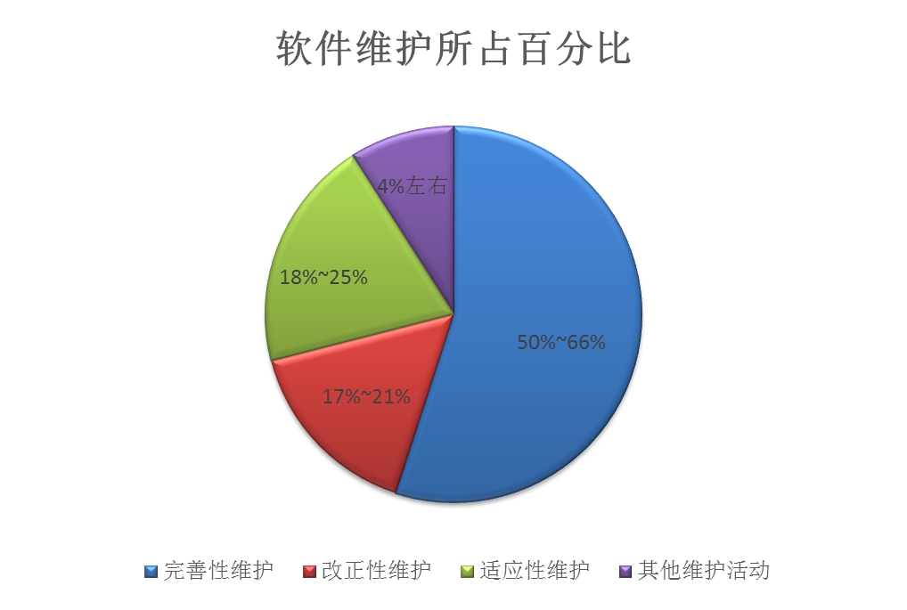
two
软件维护的定义
从上述关于软件维护的定义不难看出，软件维护绝不仅限于纠正使用中发现的错误，事实上在全部维护活动中一半以上是完善性维护。
应该注意，上述4类维护活动都必须应用于整个软件配置，维护软件文档和维护软件的可执行代码是同样重要的。

Slide 18
two
软件维护的定义
2.1.3软件维护的目的
1.在运行中发现在测试阶段未能发现的潜在软件错误和设计缺陷；
2.根据实际情况，需要改进软件设计，以增强软件的功能，提供软件的性能；
3.要求在某环境下以运行的软件能适应特定的硬件、软件、外部设备和通信设备等新的工作环境，或者是要求适应已变动的数据或文件
4.为使投入运行的软件与其他相关的程序有良好的接口，以利于协调工作；
5.为使运行软件的应用范围得到必要的扩充；

Slide 19
two
软件维护的特点
2.2.1结构化维护与非结构化维护差别巨大
1.非结构化维护
如果软件配置的唯一成分是程序代码，那么维护活动从艰苦的评价程序代码开始，而且常常由于程序内部文档不足而使评价更困难，对于软件结构、全程数据结构、系统接口、性能或设计约束等经常会产生误会，而且对程序代码所做的改动的后果也是难于估量的：因为没有测试方面的文档，所以不可能进行回归测试（即指为了保证所做的修改没有在以前可以正常使用的软件功能中引入错误而重复过去做过的测试）。非结构化维护需要付出很大代价（浪费精力并且遭到挫折的打击），这种维护方式是没有使用良好定义的方法学开发出来的软件的必然结果。

Slide 20
two
软件维护的特点
2.结构化维护
如果有一个完整的软件配置存在，那么维护工作从评价设计文档开始，确定软件重要的结构特点、性能特点以及接口特点；估量要求的改动将带来的影响，并且计划实施途径。然后首先修改设计并且对所做的修改进行仔细复查。接下来编写相应的源程序代码；使用在测试说明书中包含的信息进行回归测试；最后，把修改的软件再次交付使用。

Slide 21
two
软件维护的特点
2.2.2结构化维护与非结构化维护的区别
结构化维护和非结构化维护的主要区别在于软件维护的周期不同；
非结构化维护需要付出很大的代价（浪费精力并且遭受挫折的打击），这种维护方式是没有使用良好定义的方法学开发出来的软件必然结构。
结构化维护，是在软件开发的早期应用软件工程方法学的总结。虽然有了软件的完整配置并不能保证维护中没有问题，但是确实能减少精力的浪费并且提高维护的总体质量。

Slide 22
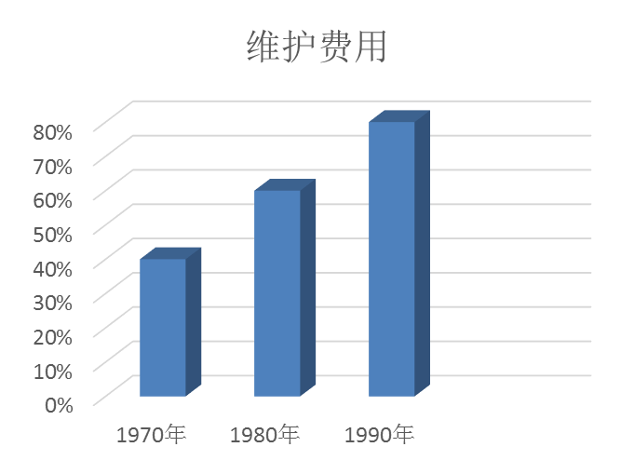
two
软件维护的特点
2.2.3维护的代价
在过去的几十年中，软件维护的费用稳步上升。1970年用于维护已有软件的费用只占软件总预算的35%~40%，1980年上升为40%~60%，1990年上升为70%~80%。

Slide 23
two
软件维护的特点
无形的代价
维护费用只不过是软件维护的最明显的代价，其他一些还不明显的代价将来可能更为人们所关注。因为可用的资源必须供维护任务使用，以致耽误甚至丧失了开发的良机，这是软件维护的一个无形的代价。其他无形代价还有以下几点：
·当看了合理的有关改错或修改的要求不能及时满足时将引起用户的不满
·由于维护时的改动，在软件中引入潜伏的错误，从而降低了软件的质量
·当必须把软件工程师调去从事维护工作时，将在开发过程中造成混乱

Slide 24
two
软件维护的特点
最后一个代价
软件维护的最后一个代价是生产率的大幅度下降，这种情况在维护就程序时常常遇到。例如据Gausler在1976年的报道，美国空军的飞行控制软件每条指令的开发成本是75美元，然而维护成本大约是每条指令4000美元，也就是说，生产率下降为约1/50.

Slide 25
two
软件维护的特点
用于维护工作的劳动可以分成生产性活动（例如，分析评价，修改设计和编写程序代码等）和非生产性活动（例如理解代码程序的功能，解释数据结构、接口特点和性能限度等）。下述表达式给出维护工作量的一个模型：
M=P+K*exp（c-d）
其中,M是维护的总工作量，P是生产性工作量，K是经验常数，c是复杂程度（非结构设计和缺失文档都会增加软件的复杂程度）,d是维护人员对软件的熟悉程度

Slide 26
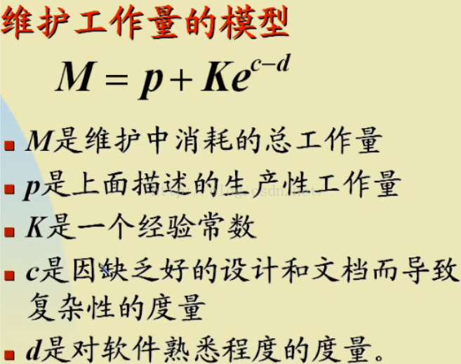
two
软件维护的特点
软件维护工作量的模型见下图。

Slide 27
two
软件维护的特点
2.2.4维护成本
软件维护需要的工作量总的来说是非常大的，总的来说大型软件的维护成本的费用是开发成本的四倍所有，目前国外许多软件开发组织把60%以上的人力资源用于软件的维护。有形的软件维护成本是指花费了多少钱。无形的维护成本才是重中之重。

Slide 28
two
软件维护的特点
2.2.5维护的问题很多
下面列出和软件维护有关的部分问题：
（1）理解别人写的程序通常非常困难，而且困难程度随着软件配置成分的减少而迅速增加。如果仅有程序代码没有说明文档，则会出现严重的问题。
（2） 需要维护的软件往往没有合格的文档，或者文档资料显著不足。认识到软件必须有文档仅仅是第一步，容易理解的并且和程序代码完全一致的文档才真正有价值。

Slide 29
two
软件维护的特点
（3） 当要求对软件进行维护时，不能指望由开发人员给人们仔细说明软件。由于维护阶段持续的时间很长，因此，当需要解释软件时，往往原来写程序的人已经不在附近了。
（4） 绝大多数软件在设计时没有考虑将来的修改。除非使用强调模块独立原理的设计方法学，否则修改软件既困难又容易发生差错。
（5） 软件维护不是一项吸引人的工作。形成这种观念很大程度上是因为维护工作经常遭受挫折。
上述种种问题在现有的没采用软件工程思想开发出来的软件中，都或多或少地存在着。不应该把一种科学的方法学看做万应灵药，但是，软件工程至少部分地解决了与维护有关的每一个问题。

Slide 30
two
软件维护的特点
2.2.6维护的副作用
所谓软件维护的副作用，就是指由于修改程序而导致的错误或其它不需要的活动。
Freedman和Weinberg定义了三类主要副作用，即：修改代码的副作用、修改数据的副作用和修改文档资料的副作用。

Slide 31
03
软件维护策略

Slide 32
three
软件维护策略
3.1软件维护的策略
针对不同的软件维护类型，需要采用不同的维护策略

Slide 33
three
软件维护策略
1.改正性维护
在开发过程中要生成100%可靠无误的软件通常是不太现实的，但通过使用一些新技术，可以大大减少进行改正性维护的需要。除此之外，还可通过以下方法来减少此类维护活动：
利用应用软件包；
进行防错程序设计；
提高系统结构化程度；
进行周期性维护审查。

Slide 34
three
软件维护策略
2.适应性维护
运行环境的变化是不可避免的，但可以控制。
·进行配置管理。把硬件、操作系统和其他 相关环境因素的可能变化进行配置管理。
·修改局部化。把因环境变化而必须修改的程序局部于某些程序模块中。
·使用例行程序包等。例如使用内部程序列表等，可为维护性修改程序提供方便。

Slide 35
three
软件维护策略
3.完善性维护
利用前两类维护中列举的方法，可以减少此类维护。另外，使用功能强且易于使用的工具和通过用户使用系统原型模型完整地确定系统需求等可以减少完善性维护的工作量。

Slide 36
three
软件维护策略
1.预防性性维护
当为了改进未来的可维护性或可靠性，或为了给未来的改进奠定更好的基础而修改软件时，出现了第四项维护活动。这项维护活动通常称为预防性维护，目前这项维护活动相对比较少。可通过采用提前实现或软件重用等手段或技术来减少此类维护活动的工作量。

Slide 37
04
问题

Slide 38
four
问题
问题一
软件维护是一个怎么样的过程？
答：所谓软件维护就是在软件已经交付使用后，为了改正错误或者满足新的需求而修改软件的过程。

Slide 39
four
问题
问题二
软件维护活动有哪些？
1.改正性维护
2.适应性维护
3.完善性维护
4.预防性维护

Slide 40
four
问题
问题二
软件维护活动有哪些？
1.改正性维护
2.适应性维护
3.完善性维护
4.预防性维护

Slide 41
four
问题
问题三
软件维护分为结构化维护和非结构化维护，那么两者之间的区别是什么？
答：结构化维护和非结构化维护的主要区别在于软件维护的周期不同；非结构化维护需要付出很大的代价，是没有使用良好定义的方法学开发出来的软件必然结构。结构化维护，是在软件开发的早期应用软件工程方法学的总结，能减少精力的浪费并且提高维护的总体质量。

Slide 42
four
问题
问题四
软件维护的代价有哪些？
1.当看了合理的有关改错或修改的要求不能及时满足时将引起用户的不满
2.由于维护时的改动，在软件中引入潜伏的错误，从而降低了软件的质量
3.当必须把软件工程师调去从事维护工作时，将在开发过程中造成混乱
4.生产率的大幅度下降

Slide 43
four
问题
问题五
软件维护的问题有哪些？
答：（1）理解别人写的程序通常非常困难，而且困难程度随着软件配置成分的减少而迅速增加。如果仅有程序代码没有说明文档，则会出现严重的问题。
（2） 需要维护的软件往往没有合格的文档，或者文档资料显著不足。
（3） 当要求对软件进行维护时，不能指望由开发人员给人们仔细说明软件。由于维护阶段持续的时间很长，因此，当需要解释软件时，往往原来写程序的人已经不在附近了。
（4） 绝大多数软件在设计时没有考虑将来的修改。
（5） 软件维护不是一项吸引人的工作。形成这种观念很大程度上是因为维护工作经常遭受挫折。

Slide 44
05
参考资料

Slide 45
five
参考资料&会议记录
参考资料
《软件工程导论》
出版社：清华大学出版社 作者：张海藩 牟永梅
百度文档
https://www.docin.com/p-2121482535.html
杨老师PPT

Slide 46
five
参考资料&会议记录
会议记录
会议地点 | 微信语音 | 会议时间 | 2019.5.9 21:00
主 持 人 | 方绪俊 | 记录 人 | 赵雨泽
参会人员 | 方绪俊、赵雨泽、王子超
会议主题 | 关于翻转课堂的讨论
会议内容： 1、接受任务分配 2、讨论关于翻转课堂的设计风格 近期安排： 方绪俊 7.2软件测试基础 赵雨泽 8.1、8.2软件维护 王子超 查找资料 ppt制作

Slide 47
感
谢
第一PPT

